Slide 1
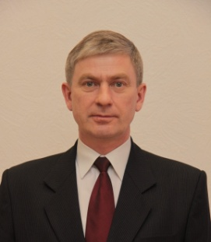
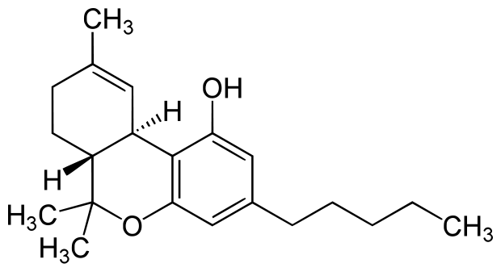
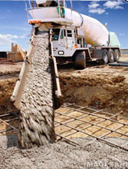
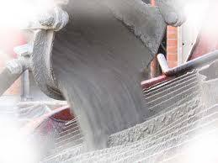
ООО «МОДИФИКАТОР»
РАЗРАБОТКА И ПРОИЗВОДСТВО ЭФФЕКТИВНЫХ ПОЛИФУНКЦИОНАЛЬНЫХ МОДИФИКАТОРОВ ЦЕМЕНТСОДЕРЖАЩИХ СТРОИТЕЛЬНЫХ КОМПОЗИТОВ
О КОМПАНИИ
Компания основана в 2012 году для реализации государственных целевых жилищных программ «Жилище», «Доступное и комфортное жилье – гражданам России» путем создания разнообразных эффективных строительных материалов нового поколения, с гарантированным обеспечением современных требований по качеству, по номенклатуре, по энергоэффективности, экологическим и прочим требованиям. Компания готова производить высокоэффективные строительные материалы, обеспечивающие надежность, качество и долговечность. Разработанные составы и технологии производства строительных материалов в 2-3 раза экономически эффективнее в сравнении с существующими зарубежными аналогами.
ПРОДУКЦИЯ: РАЗРАБОТКА МАТЕРИАЛОВ
Полифункциональные модификаторы бетонных смесей и строительных растворов.
Высокоэффективные суперпластификаторы бетонных смесей и строительных растворов.
Гиперпластификаторы, фунгицидные модификаторы бетонов, композиционные вяжущие, органоминеральные модификаторы, противоморозные добавки.
Вяжущие низкой водопотребности, тонкомолотые цементы, наноструктурированные вяжущие.
Литые бетонные смеси, высокопроникающие цементсодержащие строительные композиции для укрепления щебеночных массивов, закладочные бетонные смеси, модифицированные растворные смеси.
ПОЛЬЗОВАТЕЛИ
Предприятия по производству минеральных вяжущих веществ, сборного и монолитного бетона и железобетона. Оптовые компании и индивидуальные предприниматели, занимающиеся строительтвом, оптовой и розничной торговлей строительной продукции. А также интернет-магазины и мелкие поставщики строительных материалов.
Директор
Косухин М.М.
г.Белгород,
ул. Костюкова, 46, корп.1. каб. 132А
(4722)55-16-62
kafnx@intbel.ru
www.bstu.ru
Стартап
Учредители:
БГТУ им. В.Г. Шухова – 50%
Физические лица – 50%
Средняя выручка :
до 1 млн. рублей
Количество рабочих мест:
1-10 человек
Проблемы / Предложения:
Требуется финансирование для НИОКР, опытно-промышленного производства и внедрение на конкретном предприятии строительной индустрии

